Slide 1
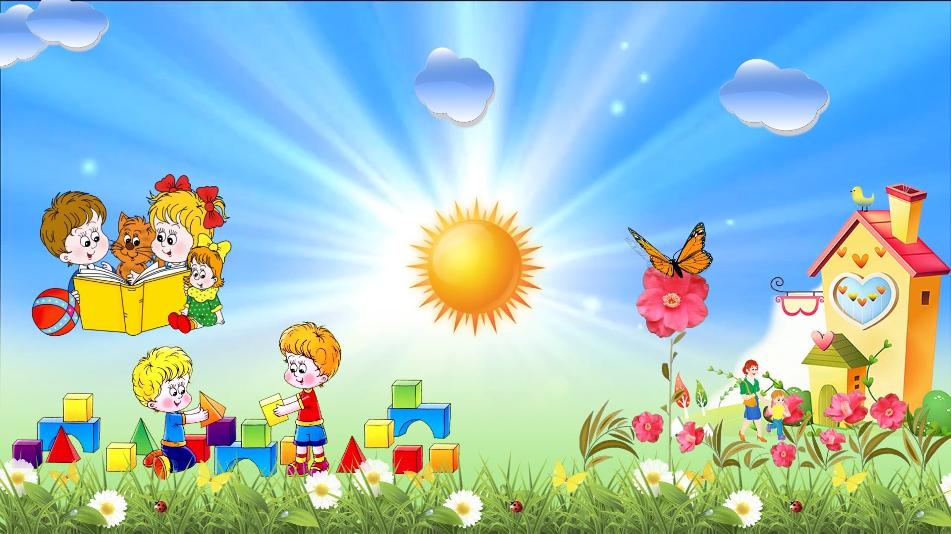
ЗДЕСЬ ЖИВЁТ ДЕТСТВО!
Подготовила Вологжина Ольга Николаевна

Slide 2
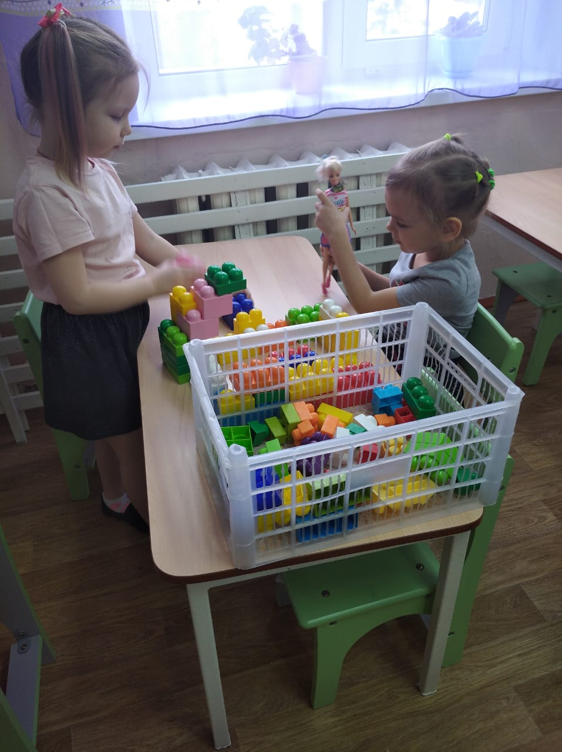
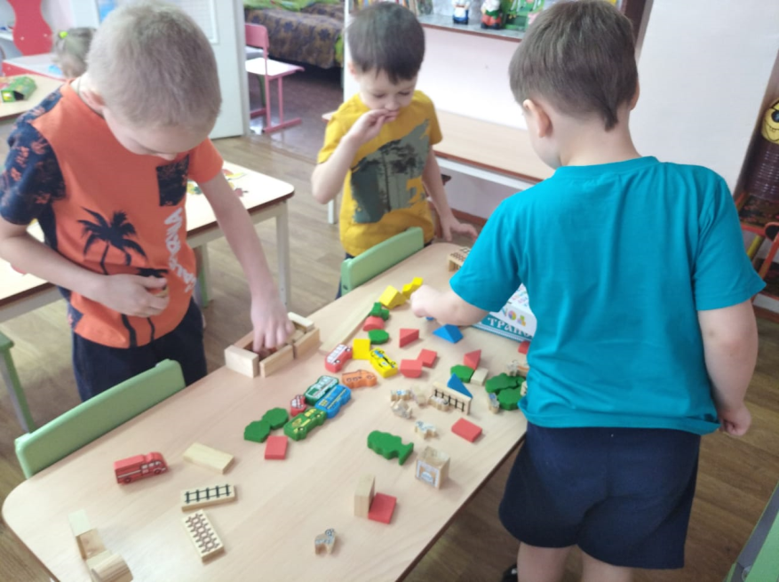
ЧЕМ ЖИВЁМ
Я люблю свой детский сад В нем полным-полно ребят. Раз, два, три, четыре, пять… Жаль, что всех не сосчитать. Может сто их, может двести. Хорошо, когда мы вместе

Slide 3
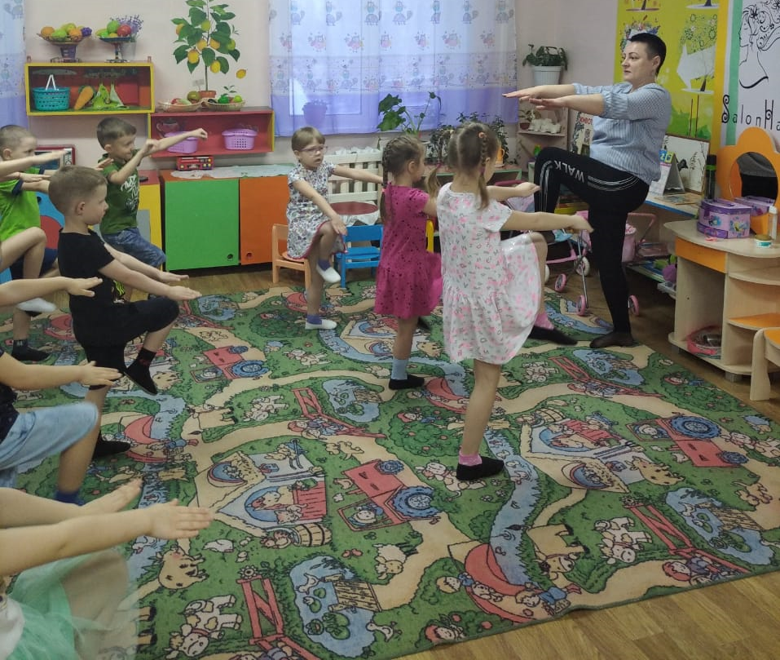
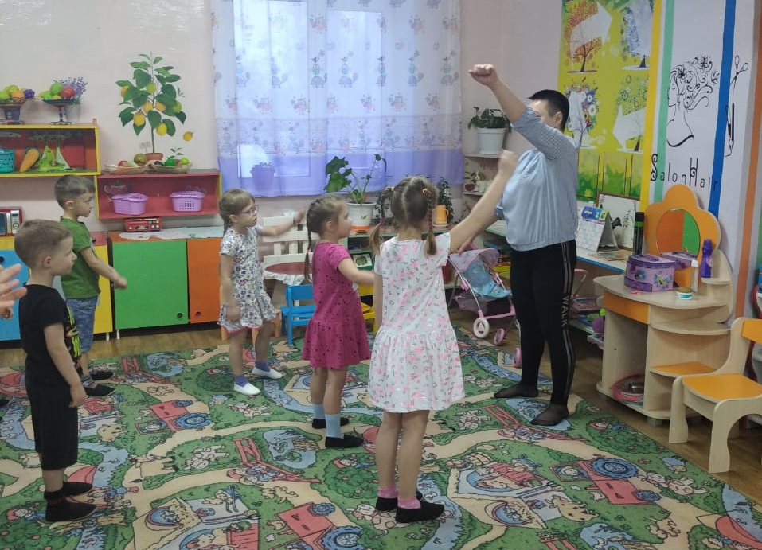
Мы выходим на зарядку. Эй, проснись! Все по росту, по порядку Становись! Руки вверх поднимем выше, Станем на носочки, Вдох глубокий. Мы, как мыши На болотной кочке.

Slide 4
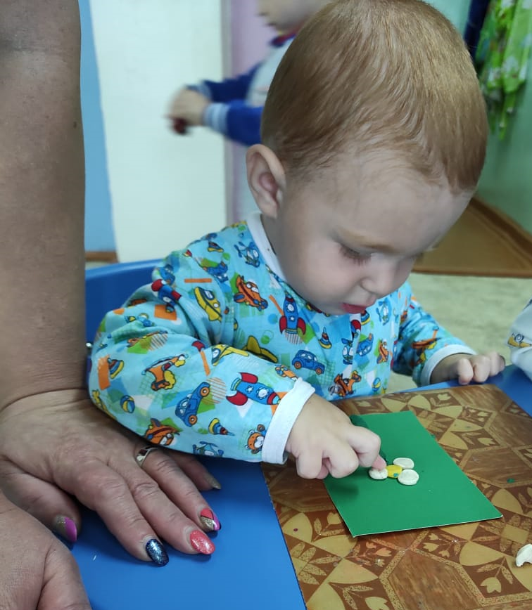
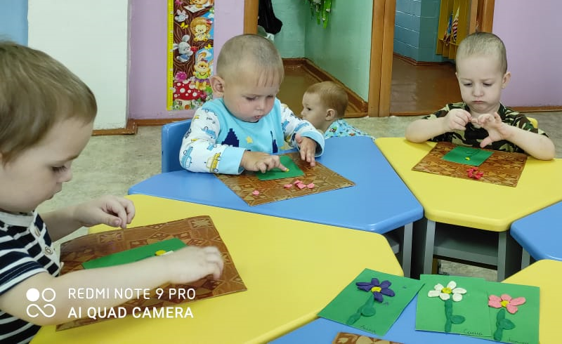
На уроке в детсаду
Мы цветы лепили.
Словно взмах по волшебству
и они ожили.

Slide 5
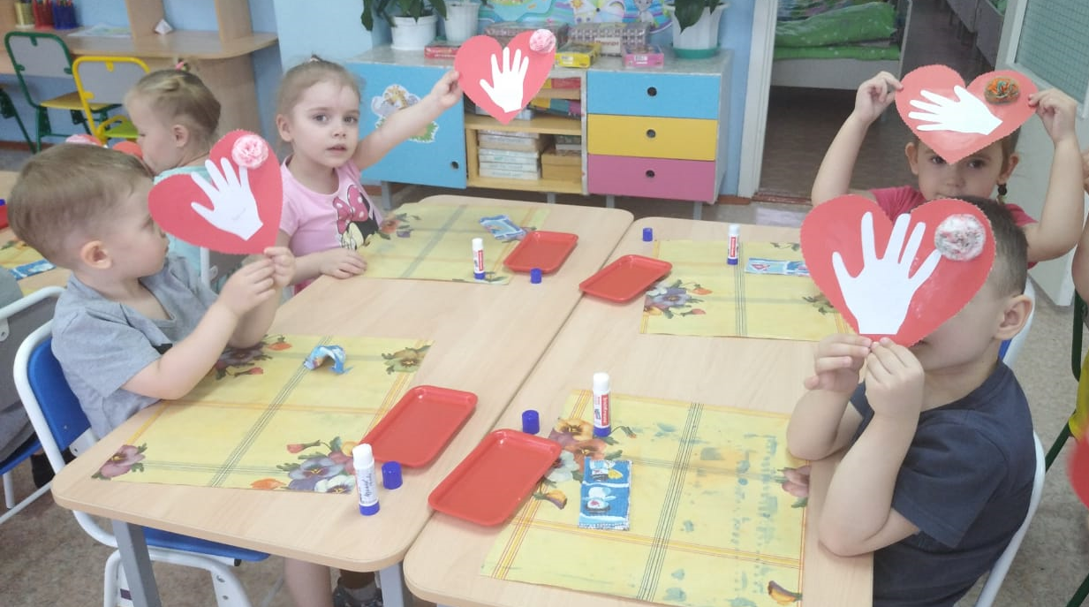
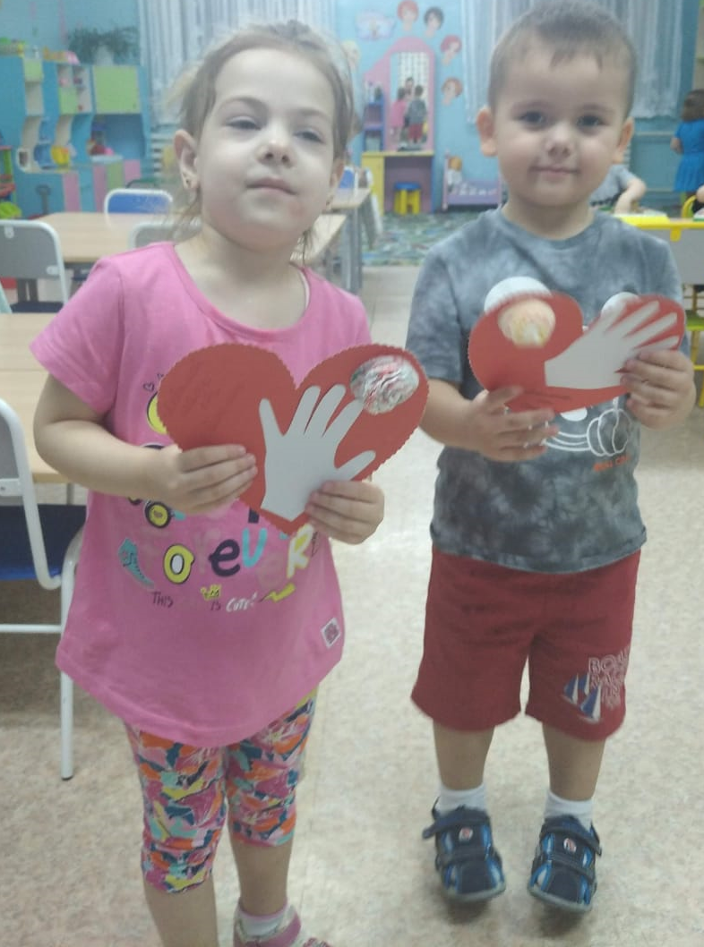
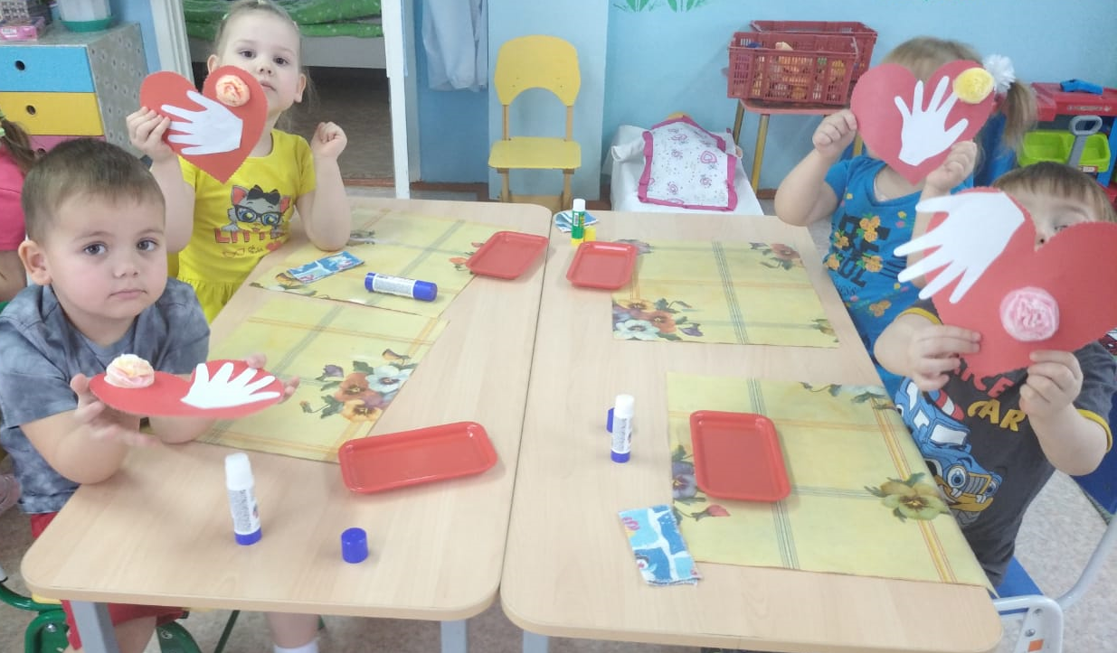
ПОДАРОК ЛЮБИМОЙ МАМОЧКЕ

Slide 6
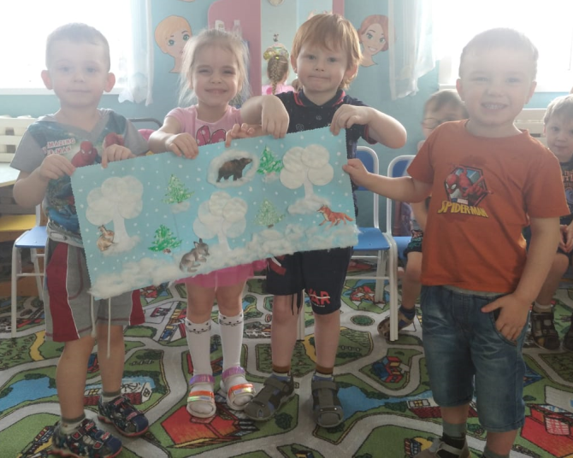
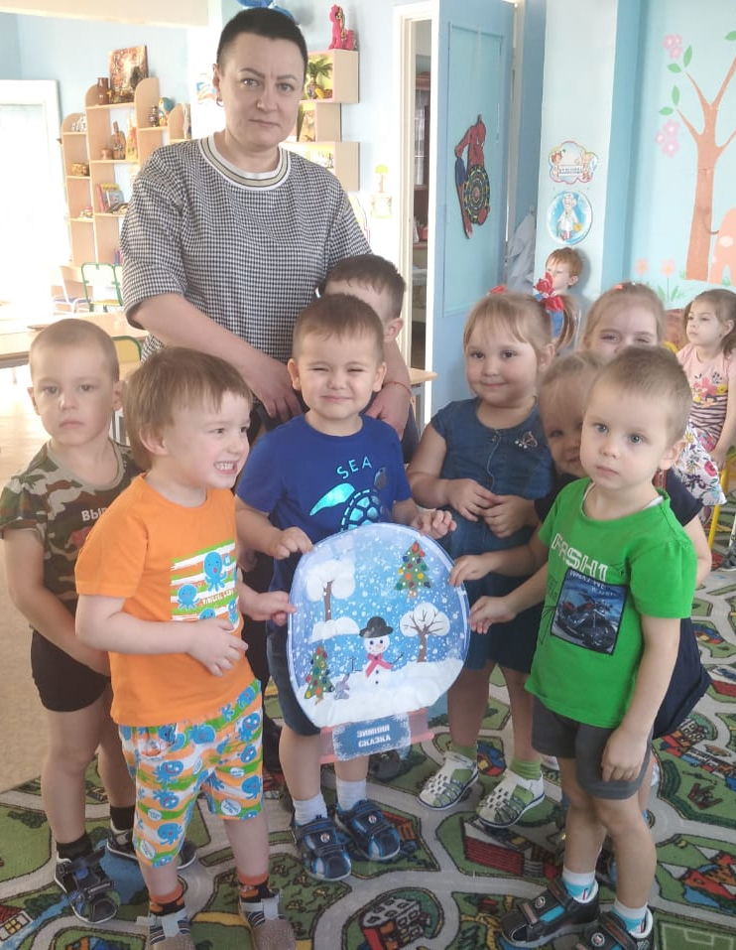
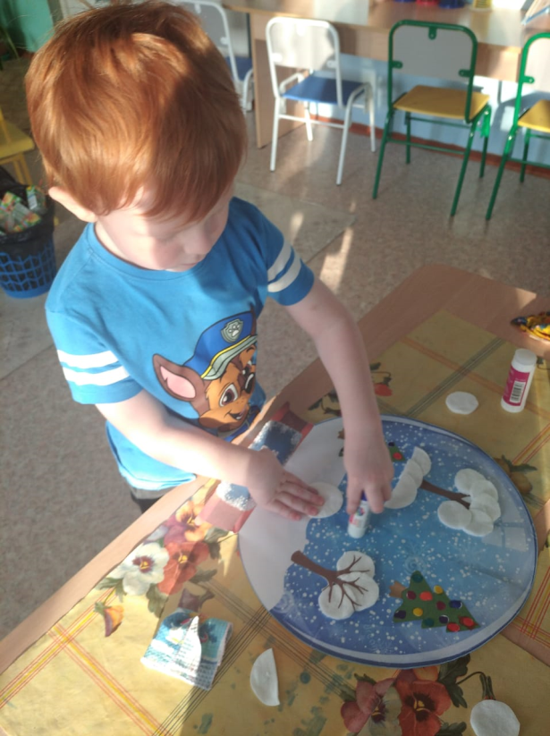
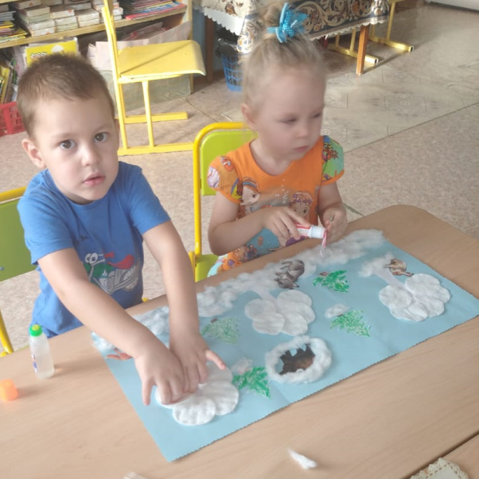
НАШИ КОЛЛЕКТИВНЫЕ РАБОТЫ

